Slide 1
PSE 2024
Entwurf für das Projekt QuafelWeb

Slide 2
Kernpunkte
Verteilung der Komponenten
Komponenten und Abhängigkeiten
Komponente: AccountController
Komponente: HardwareController
Komponente: SimulationData
Komponente: SimulationView
Komponente: SimulationController
Komponente: QuafelSimulators
Fazit Entwurf
Julius Haag, PSE-2024
SCC, KIT

Slide 3
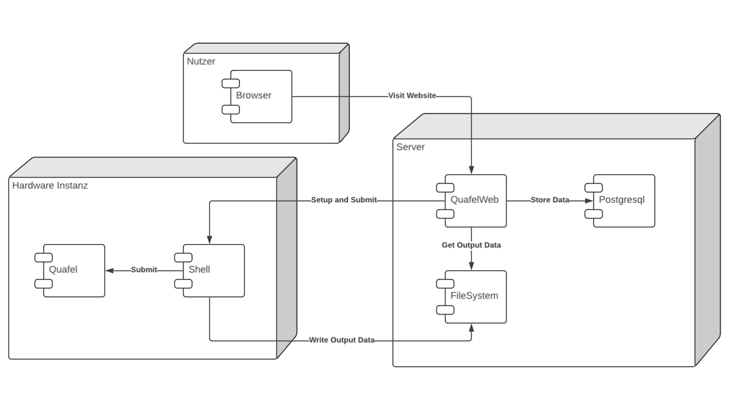
Verteilung der Komponenten
Julius Haag, PSE-2024
SCC, KIT

Slide 4
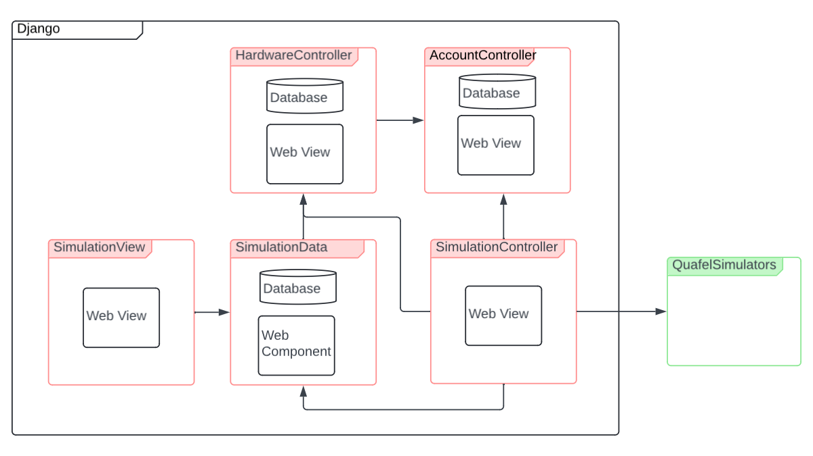
Komponenten und Abhängigkeiten
Julius Haag, PSE-2024
SCC, KIT

Slide 5
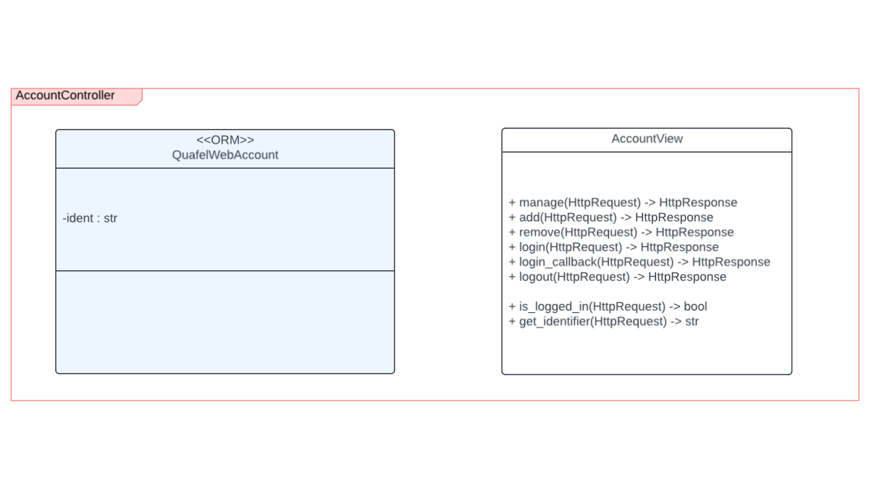
Komponente Account Controller
Julius Haag, PSE-2024
SCC, KIT

Slide 6
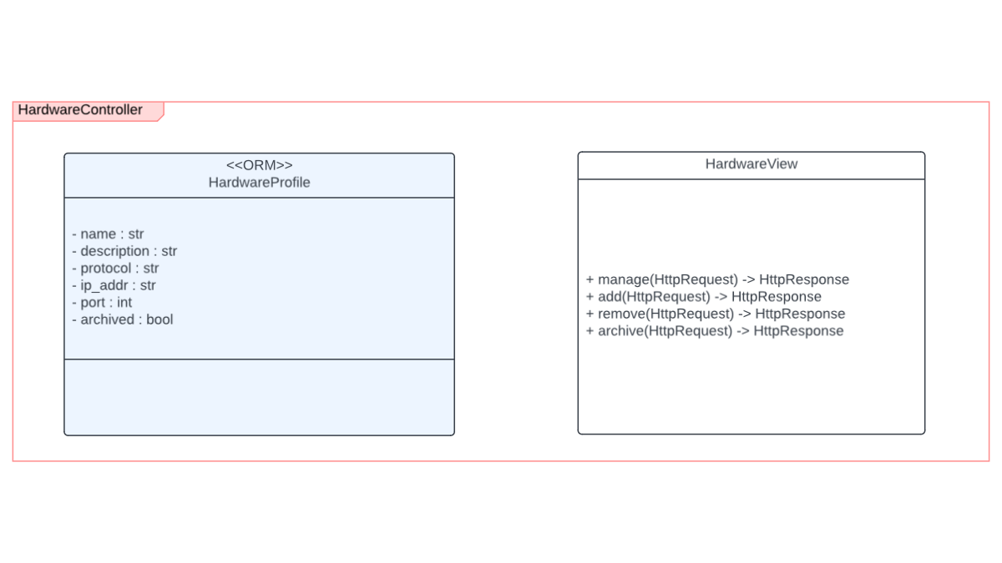
Komponente Hardware Controller
Julius Haag, PSE-2024
SCC, KIT

Slide 7
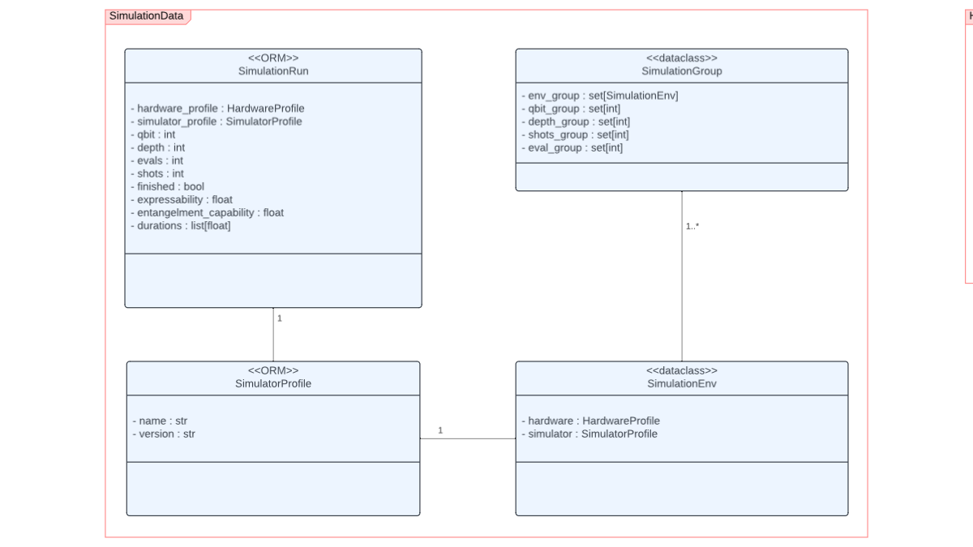
Komponente Simulation Data
Julius Haag, PSE-2024
SCC, KIT

Slide 8
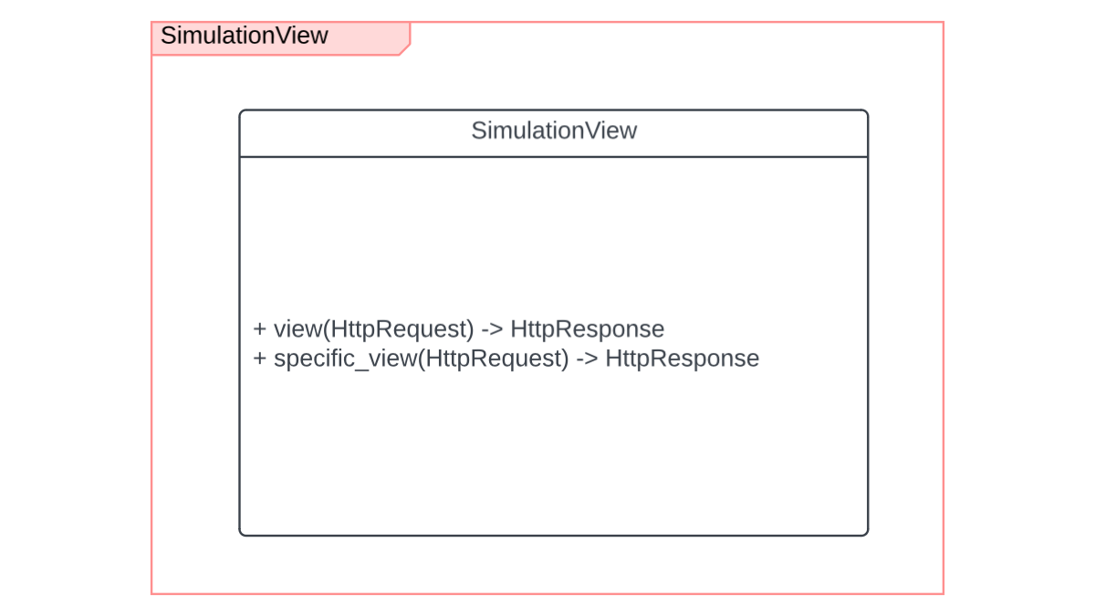
Komponente Simulation View
Julius Haag, PSE-2024
SCC, KIT

Slide 9
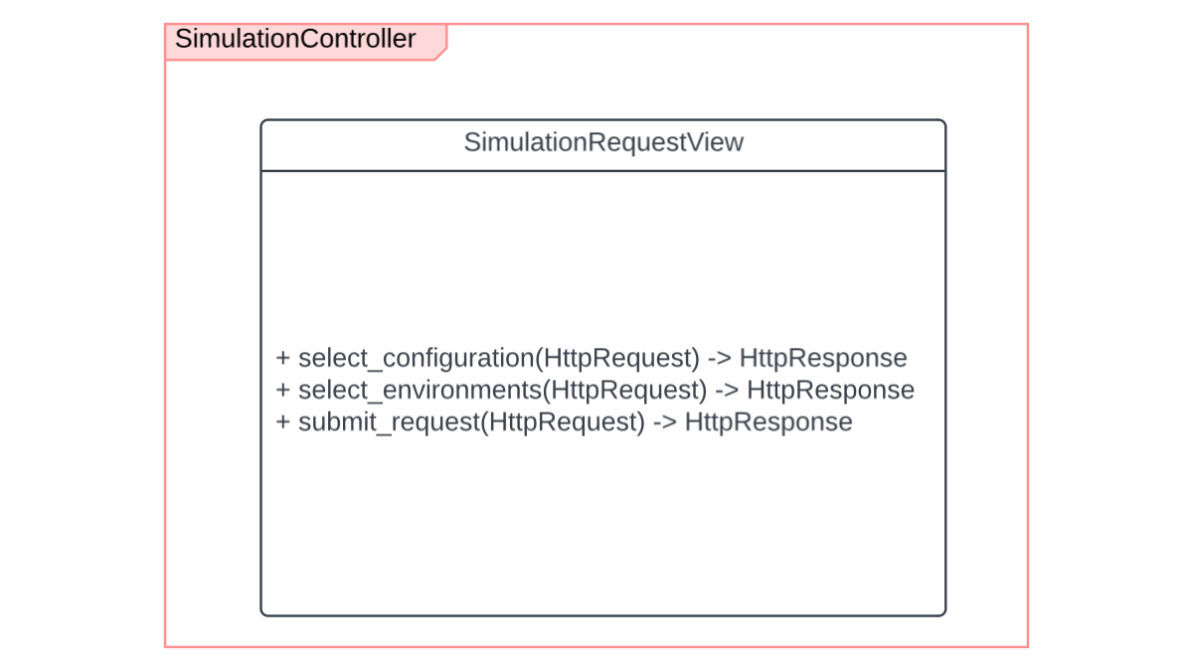
Komponente Simulation Controller
Julius Haag, PSE-2024
SCC, KIT

Slide 10
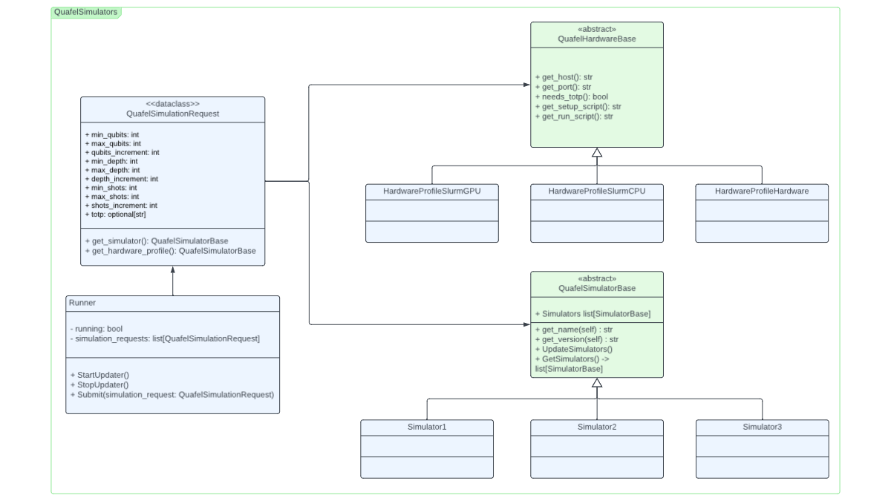
Komponente Quafel Simulators
Julius Haag, PSE-2024
SCC, KIT

Slide 11
Fazit
Phaseneinteilung
Geeignete Programme
Engagement
Teamarbeit
Julius Haag, PSE-2024
SCC, KIT

